Slide 1

人力资源管理系统
答辩人：廖阳翔
王亮
刘健
李泃峄
指导老师：江文

Slide 2
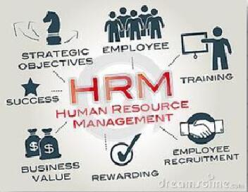
人力资源管理（HRM）
指根据企业发展战略得要求，有计划地对人力资源进行合理配置，通过对企业中员工得招聘、培训、使用、考核、激励、调整等一系列过程，调动员工的积极性，发挥员工的潜能，为企业创造价值，给企业带来效益。

Slide 3
功能说明：
安全管理
廖阳翔
员工管理
廖阳翔
机构管理
李泃峄
职位管理
王亮
薪资管理
刘健

Slide 4
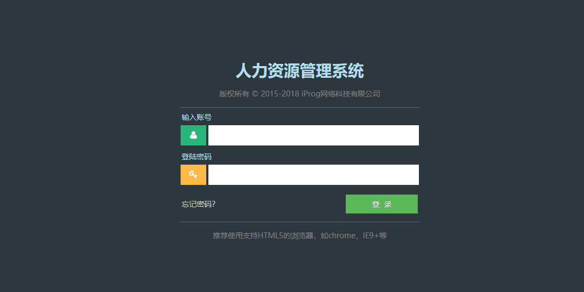
安全管理
登录与注销

Slide 5

登录提示信息：

Slide 6


Slide 7


Slide 8
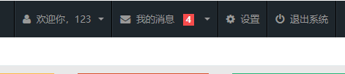
注销

Slide 9
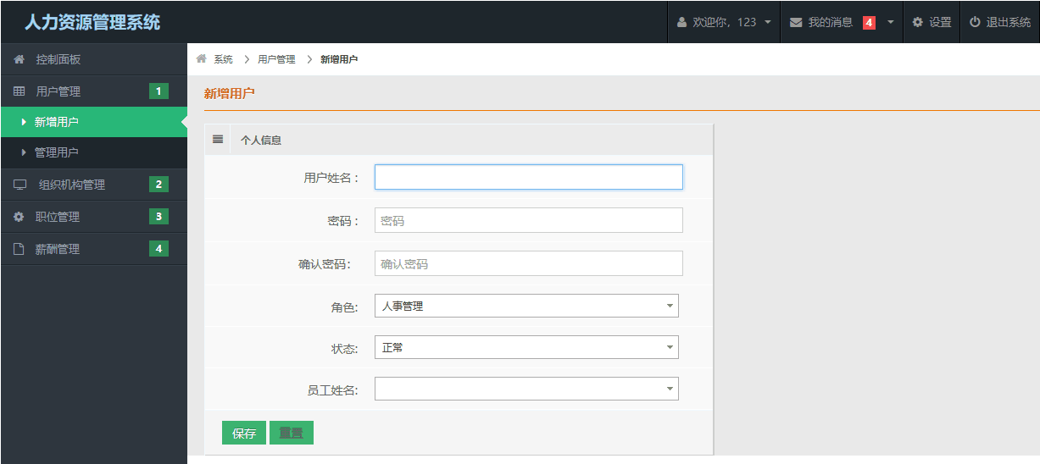
用户管理
新增

Slide 10
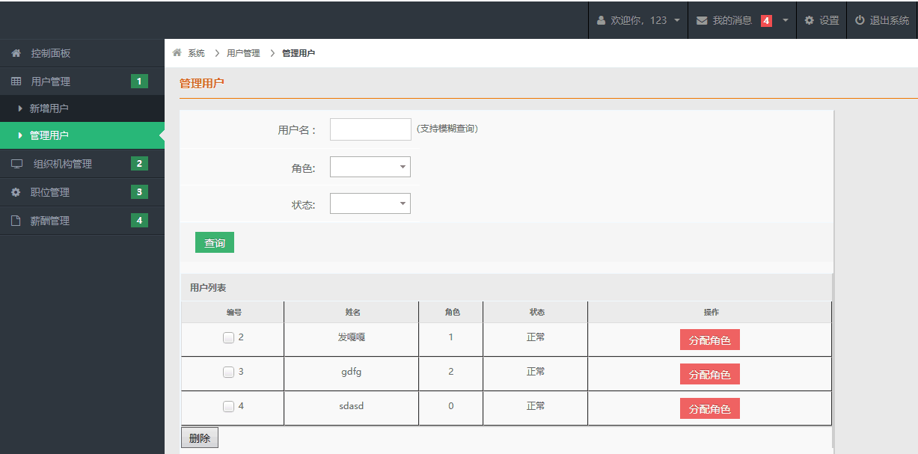
管理用户

Slide 11

薪酬管理
薪酬管理是企业整体人力资源管理体系的重要组成部分，现在的主流商管教育均对人事薪酬管理体系建设有所介绍。 薪酬管理包括薪酬体系设计与薪酬日常管理两个方面。本系统就写了薪酬体系设计的新增薪酬和管理薪酬。

Slide 12
薪酬管理
新增薪酬
管理薪酬

Slide 13
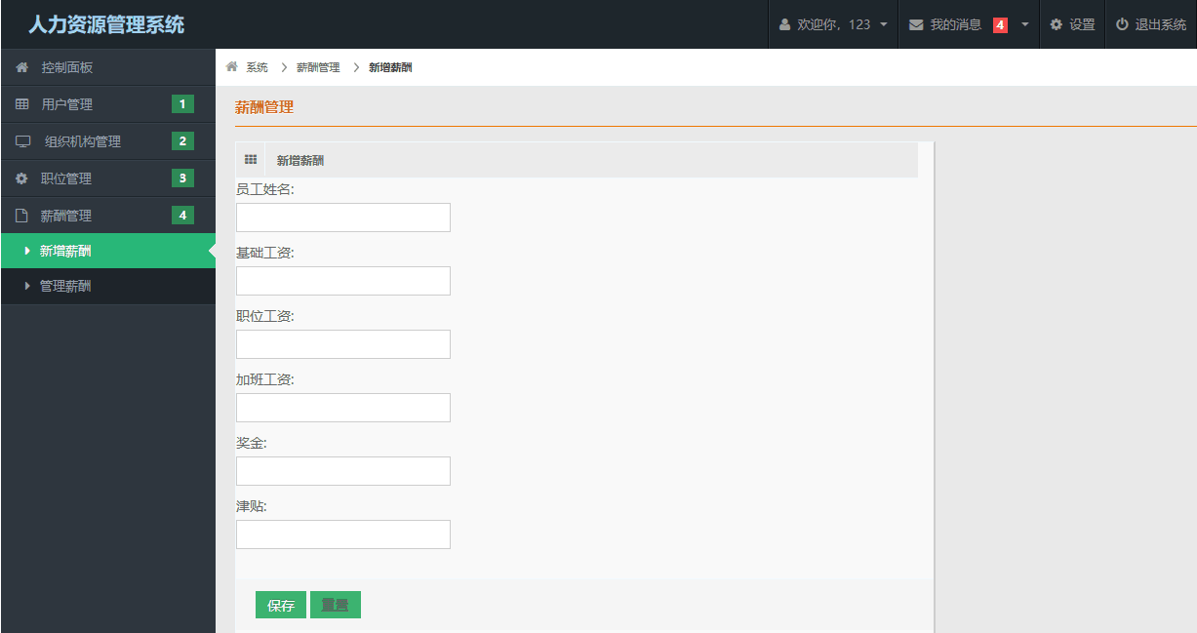
新增薪酬：

Slide 14
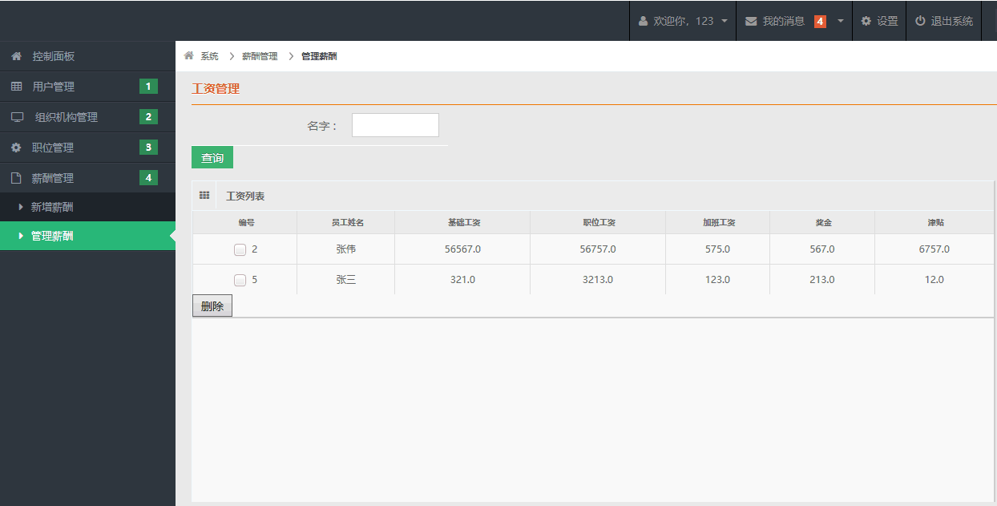
管理薪酬：

Slide 15
职位管理
就是以单个职位为管理对象，通过职位分析来明确不同职位在组织中的角色和职责以及相应的任职资格；然后通过职位评估等分析工具来确定职位在组织中的相对价值大小，在组织内部形成职位价值序列。组织的人力资源管理体系也以职位管理为平台，来建立相应的薪资、招聘配置、培训发展等体系。我们从与职位密切相关的一些要素入手，简单分析一下职位管理是怎样应用于人力资源管理体系的。

Slide 16
职位管理
新增职位
管理职位

Slide 17
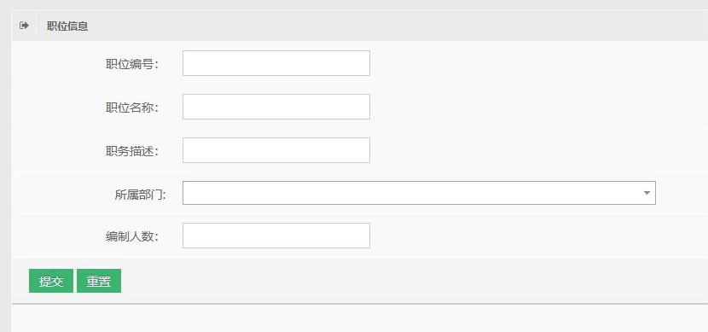

Slide 18
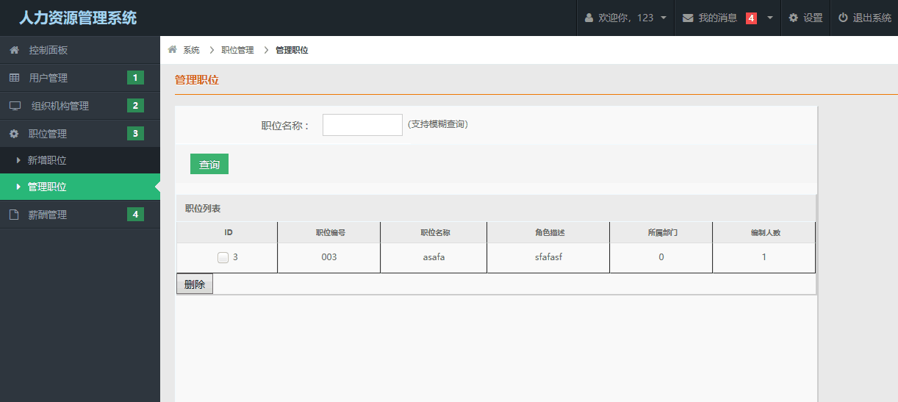

Slide 19
组织机构管理
组织机构和权限管理是任何一个企业应用系统的基础，来能够完成机构、员工的维护，能够给员工进行授权和管理。但是，目前对于这种业务层次上的需求，没有一个标准的需求整理和实现模型，从而使得大多数系统都不断进行着重复开发。本文档采用开放的方式，集中社区成员的智慧，致力于搜集完整的需求，并致力于推动标准的实现。

Slide 20
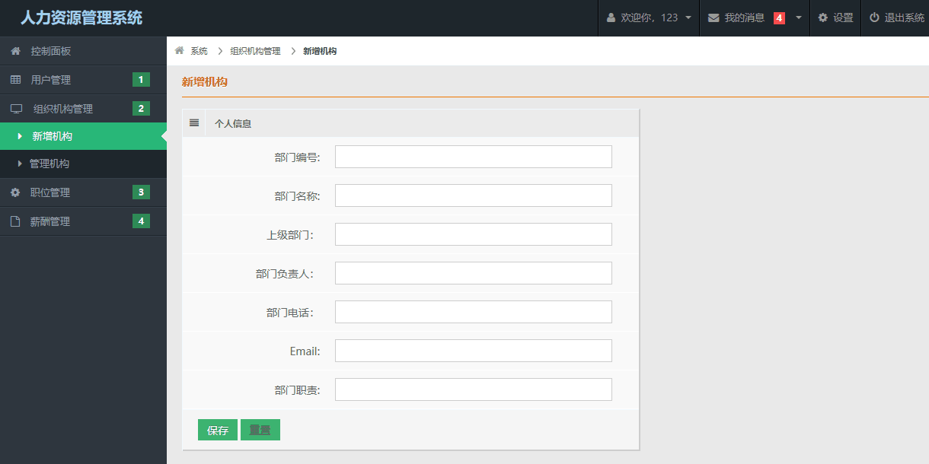
新增机构

Slide 21
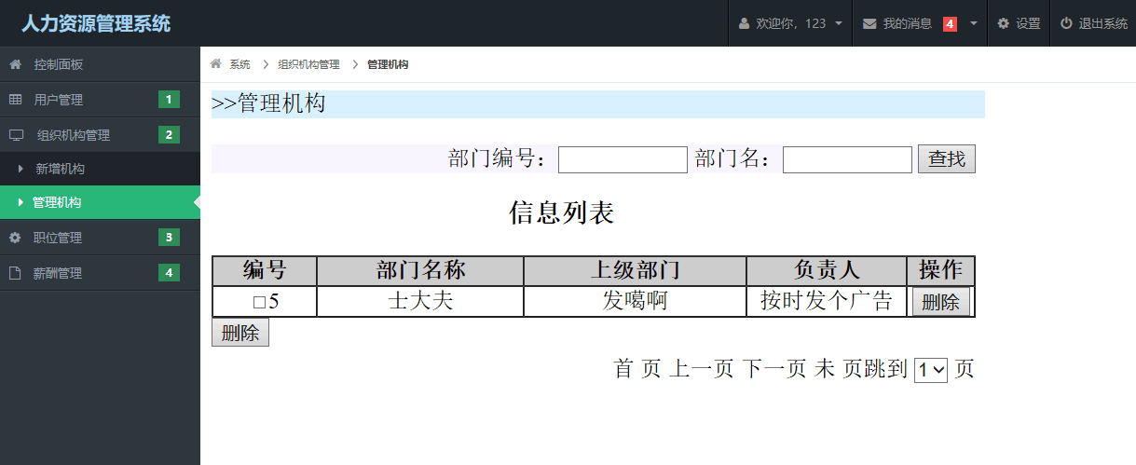
管理机构

Slide 22
END

